Slide 1
ΑΣΠΑΙΤΕ ΕΠΑΙΚ 1^{η} ΜΙΚΡΟΔΙΔΑΣΚΑΛΙΑ
ΓΚΟΤΣΗΣ ΠΑΝΑΓΙΩΤΗΣ
ΤΜΗΜΑ Β

Slide 2
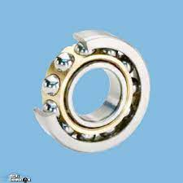
9.2 ΕΔΡΑΝΑ- ΕΙΔΗ ΕΔΡΑΝΩΝ
9.2.1 ΠΕΡΙΓΡΑΦΗ ΟΡΙΣΜΟΣ

Slide 3
ΤΑ ΕΔΡΑΝΑ ΕΊΝΑΙ ΤΑ ΣΤΟΙΧΕΙΑ ΠΟΥ ΣΤΗΡΙΖΟΥΝ ΤΙΣ ΑΤΡΑΚΤΟΥΣ ΣΤΟ ΣΩΜΑ - ΒΑΣΗ ΤΗΣ ΜΗΧΑΝΗΣ, ΏΣΤΕ ΝΑ ΕΠΙΤΥΓΧΑΝΕΤΑΙ Η ΠΕΡΙΣΤΟΦΗ ΤΟΥΣ.

Slide 4
ΠΟΙΕΣ ΕΦΑΡΜΟΓΕΣ ΓΝΩΡΙΖΕΤΕ ΟΠΟΥ ΦΕΡΟΥΝ ΕΔΡΑΝΑ ΓΙΑ ΤΗΝ ΛΕΙΤΟΥΡΓΙΑ ΤΟΥΣ;

Slide 5
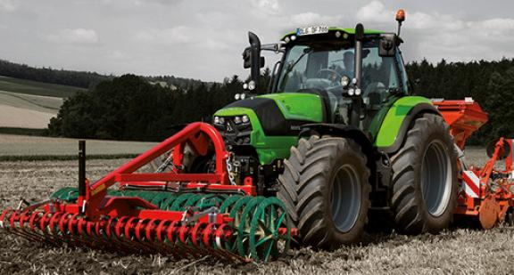
ΚΑΠΟΙΕΣ ΑΠΌ ΤΙΣ ΚΑΤΑΣΚΕΥΕΣ ΟΙ ΟΠΟΙΕΣ ΦΕΡΟΥΝ ΕΔΡΑΝΑ:
ΑΓΡΟΤΙΚΑ ΜΗΧΑΝΗΜΑΤΑ.

Slide 6
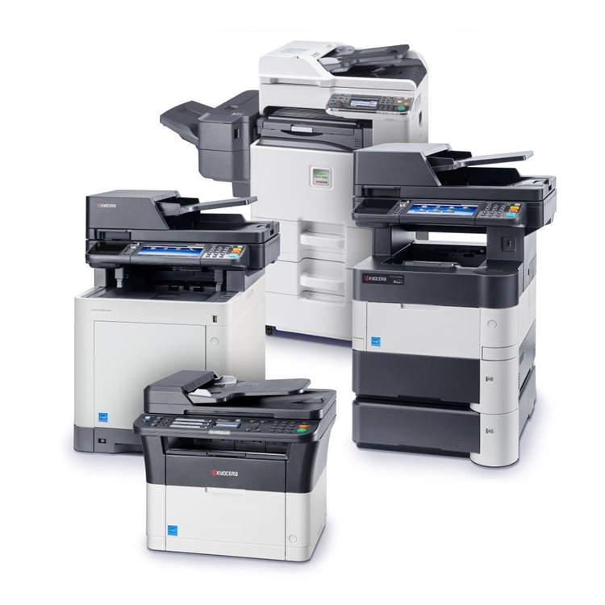
ΚΑΠΟΙΕΣ ΑΠΌ ΤΙΣ ΚΑΤΑΣΚΕΥΕΣ ΟΙ ΟΠΟΙΕΣ ΦΕΡΟΥΝ ΕΔΡΑΝΑ:
ΕΚΤΥΠΩΤΙΚΑ ΜΗΧΑΝΗΜΑΤΑ.

Slide 7
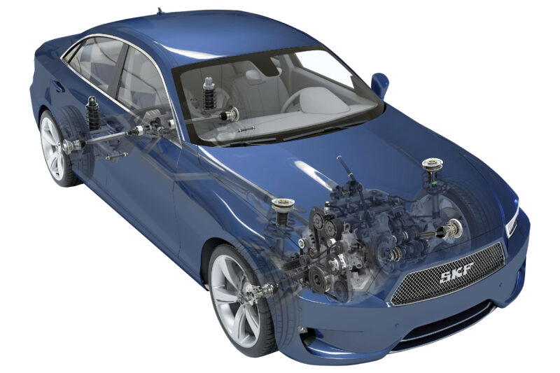
ΚΑΠΟΙΕΣ ΑΠΌ ΤΙΣ ΚΑΤΑΣΚΕΥΕΣ ΟΙ ΟΠΟΙΕΣ ΦΕΡΟΥΝ ΕΔΡΑΝΑ:
ΑΥΤΟΚΙΝΗΤΑ.

Slide 8
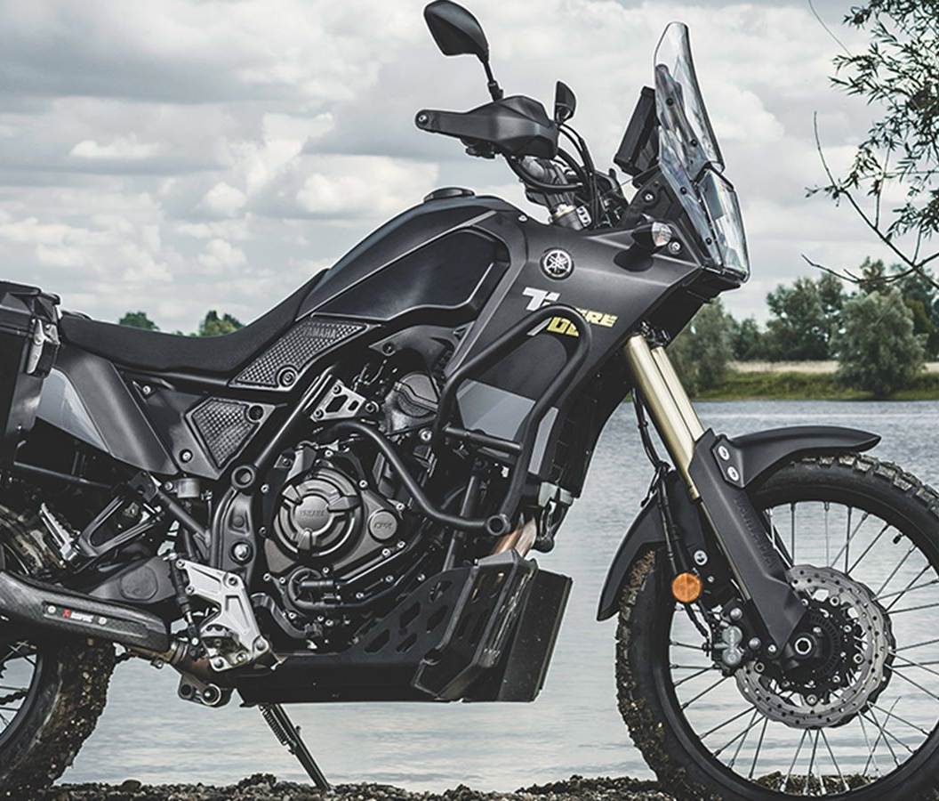
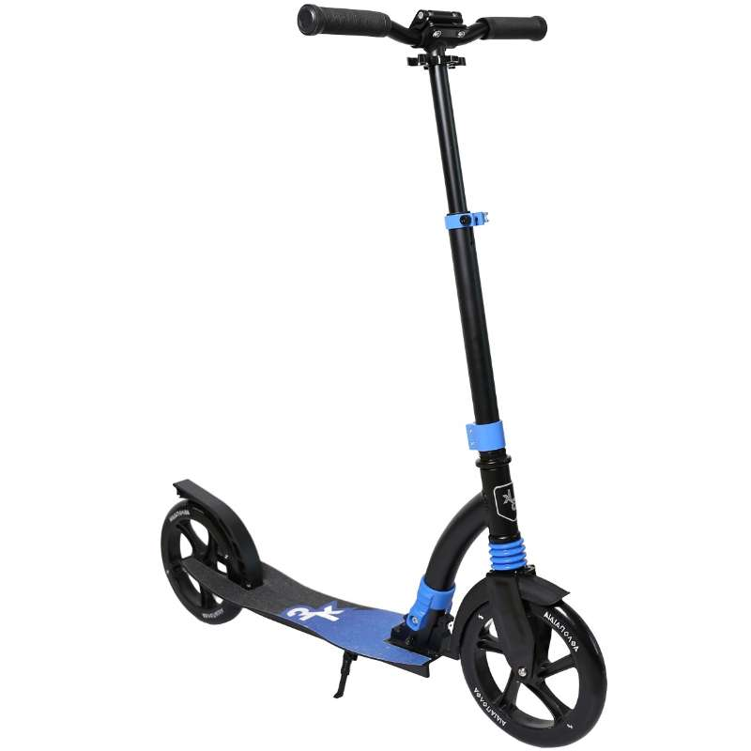
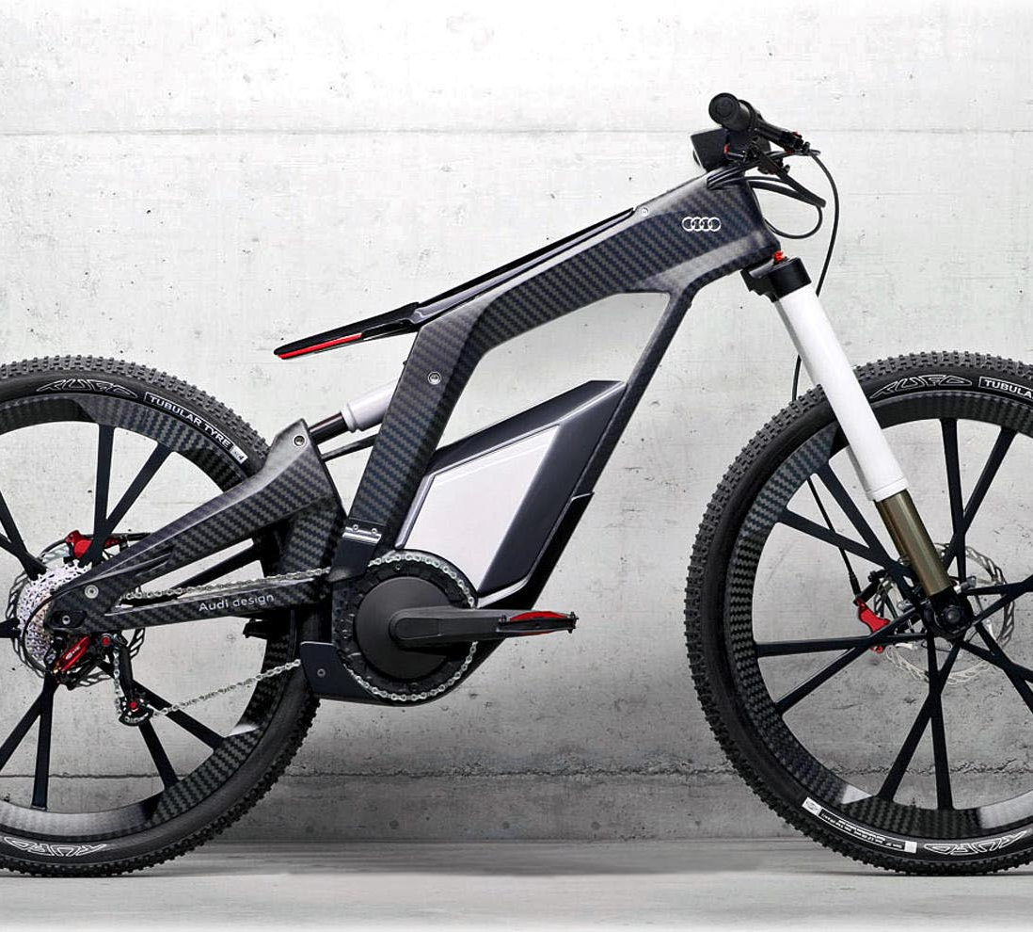
ΚΑΠΟΙΕΣ ΑΠΌ ΤΙΣ ΚΑΤΑΣΚΕΥΕΣ ΟΙ ΟΠΟΙΕΣ ΦΕΡΟΥΝ ΕΔΡΑΝΑ:
ΜΗΧΑΝΕΣ-ΠΟΔΗΛΑΤΑ-ΠΑΤΙΝΙΑ.

Slide 9
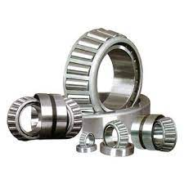
ΕΔΡΑΝΑ ΚΥΛΗΣΗΣ
ΣΤΑ ΕΔΡΑΝΑ ΚΥΛΙΣΗΣ ΕΠΙΤΥΓΧΑΝΕΤΑΙ ΠΕΡΙΣΤΡΟΦΗ ΤΟΥ ΣΤΡΟΦΕΑ ΩΣ ΠΡΟΣ ΤΟΝ ΕΞΩΤΕΡΙΚΟ ΔΑΚΤΥΛΙΟ ΤΟΥ ΕΔΡΑΝΟΥ (ΡΟΥΛΜΑΝ) ΜΕ ΤΗΝ ΚΥΛΙΣΗ ΤΩΝ ΣΤΟΙΧΕΙΩΝ ΚΥΛΙΣΗΣ (ΣΦΑΙΡΕΣ, ΚΥΛΙΝΔΡΟΙ, ΚΟΛΟΥΡΟΙ ΚΩΝΟΙ, ΒΑΡΕΛΟΙΔΗ) ,ΠΟΥ ΒΡΙΣΚΟΝΤΑΙ ΜΕΤΑΞΥ ΕΣΩΤΕΡΙΚΟΥ ΚΑΙ ΕΞΩΤΕΡΙΚΟΥ ΔΑΚΤΥΛΙΟΥ ΤΟΥ ΕΔΡΑΝΟΥ.

Slide 10
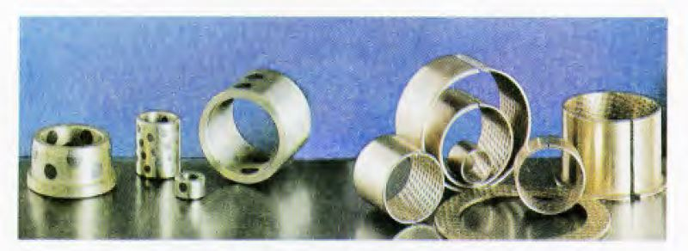
ΕΔΡΑΝΑ ΟΛΙΣΘΗΣΗΣ
ΣΤΑ ΕΔΡΑΝΑ ΑΥΤΟΥ ΤΟΥ ΤΥΠΟΥ, ΜΕΤΑΞΥ ΤΩΝ ΔΥΟ ΕΠΙΦΑΝΕΙΩΝ ΣΤΡΟΦΕΑ (ΑΤΡΑΚΤΟΥ) ΚΑΙ ΕΔΡΑΝΟΥ, ΑΝΑΠΤΥΣΣΕΤΑΙ ΤΡΙΒΗ ΟΛΙΣΘΗΣΗΣ.

Slide 11
ΣΤΟ ΕΠΟΜΕΝΟ ΜΑΘΗΜΑ ΘΑ ΜΙΛΗΣΟΥΜΕ ΓΙΑ ΤΟΥΣ ΤΥΠΟΥΣ ΚΑΙ ΤΙΣ ΚΑΤΗΓΟΡΙΕΣ ΤΩΝ ΕΔΡΑΝΩΝ.
ΣΑΣ ΕΥΧΑΡΙΣΤΩ ΠΟΛΥ.

